Slide 1

Отбор
DEBUG-THUGS

Slide 2

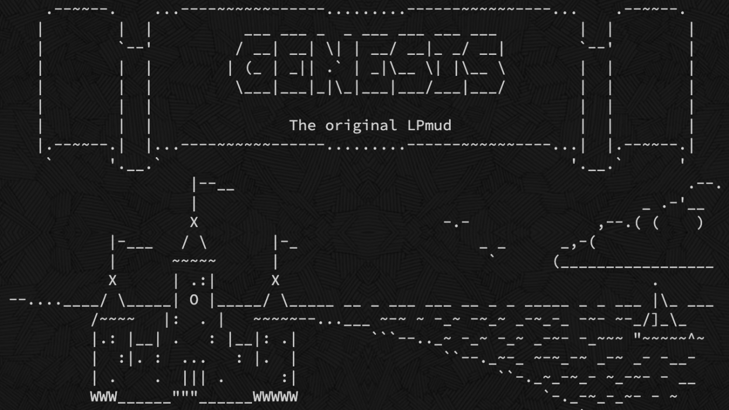
Цел на отбора
Нашият отбор се състои от членове ,които вярват в магията на текста. Ние създаваме интерактивна текстова игра, която потапя играчите в свят, изпълнен с приключения, избори и предизвикателства. Този проект е не просто игра, а преживяване, което вдъхновява въображението.

Slide 3
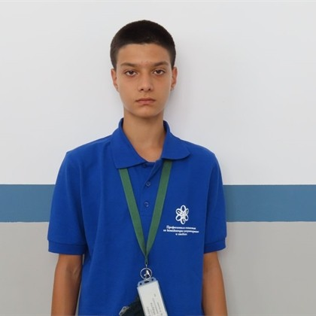
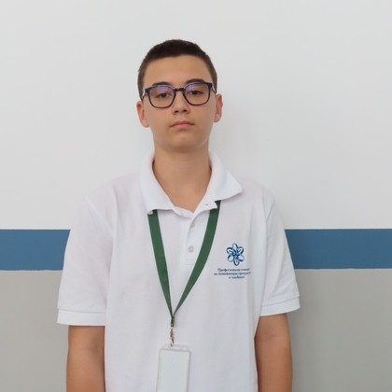
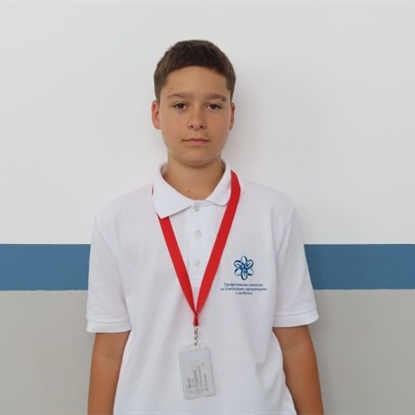
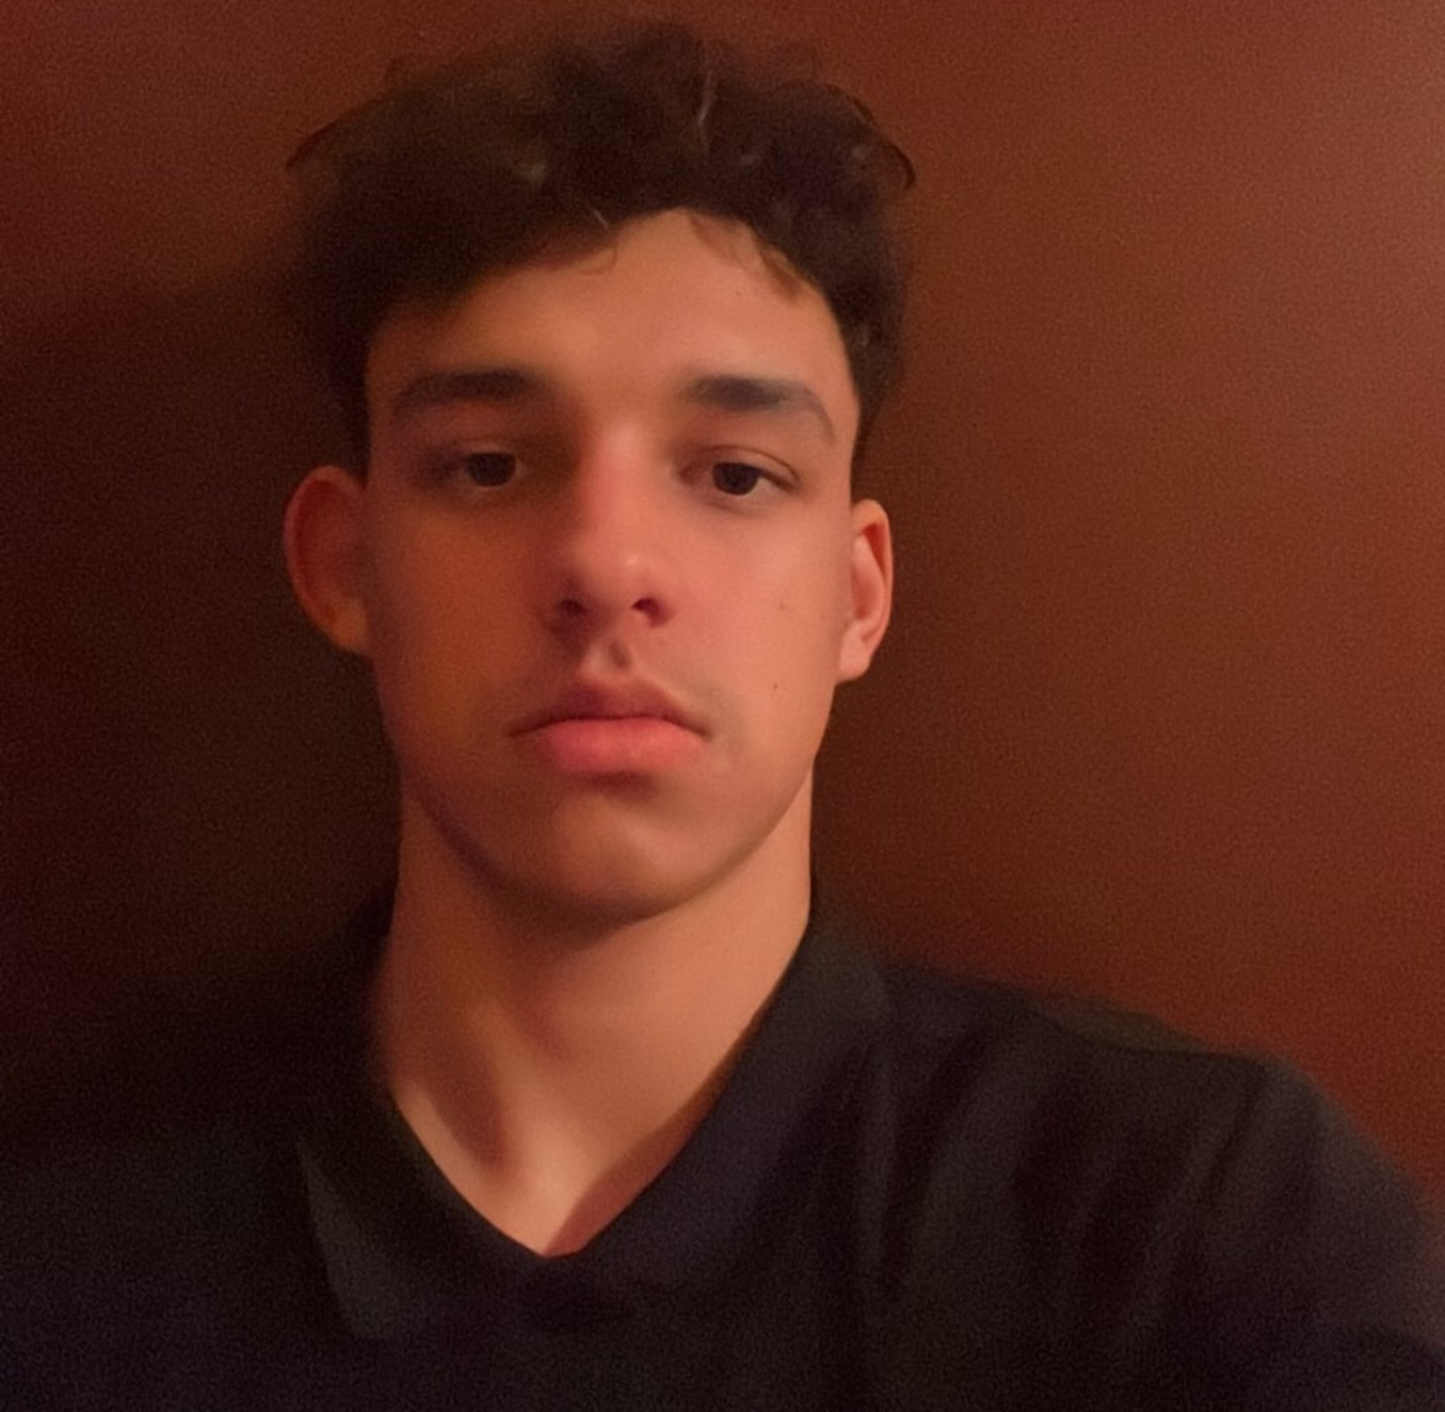
Нашият отбор
Designer :
Alix
Abdulla
Scrum trainer :
Hristian Stanchev
Front-end developer:
Joan
yanakiev
Front-end developer:
Lubomir
Imelov

Slide 4
Основни функционалности на играта
1. Начало на играта
• Играчът започва разговор с (герой в играта), който му предлага да избере между три вида игри:
• Математика
• Думи
• Познай числото

Slide 5
2. Мини-игра: Думи
• Пет нива на трудност:
1. Лесно: Разпознаване на плод
2. Средно: Устройство
3. Трудно: Поколение
4. Екстремно: Логическа загадка
5. Финално: Мистериозна дума

Slide 6
3. Мини-игра: Математика
• Математика:
Играчът решава 3 примера (събиране, изваждане или умножение). След това трябва да изчисли сумата от отговорите си. Грешен отговор рестартира теста.

Slide 7
4. Мини-игра: Познай Числото
Играчът познава случайно генерирано число между 1 и 30 чрез опити, като получава указания дали числото е по-високо или по-ниско.

